Slide 1
Приобщение детей старшего дошкольного возраста к историко-культурным достопримечательностям родного края.
Педагогический проект.

Slide 2
Цель проекта.
Способствовать формированию у воспитанников целостных представлений об историко-культурных достопримечательностях родного края.

Slide 3
Задачи проекта.
Отобрать материал для ознакомления детей с историко-культурными достопримечательностями районов Ульяновской области;
-воспитывать у детей устойчивый интерес и уважение к истории и культуре родного края;
познакомить детей с достопримечательностями районов Ульяновской области;
способствовать пополнению предметно-развивающей среды в группе через создание альбомов, макетов, посвящённых историко-культурным достопримечательностям районов Ульяновской области;
формировать умение ориентироваться в географических и административных картах и обозначениях;
способствовать активизации и обогащению словаря в процессе ознакомления с историко-культурными достопримечательностями Ульяновской области.

Slide 4
Срок реализации проекта- 2 года.
Участники проекта- воспитанники группы, воспитатели, родители воспитанников.
Образовательная область-познавательное развитие; социально-коммуникативное развитие;речевое развитие; художественно-эстетическое развитие.
Вид проекта- практико-ориентированный.

Slide 5
Актуальность проекта.
В настоящее время среди наиболее острых проблем, стоящих перед отечественным дошкольным образованием, выступает проблема становления у дошкольников ценностного отношения к культуре и традициям русского народа, к традициям своей семьи, родной стране, воспитания основ гражданственности. Как показывают современные исследования, ценностное отношение к Родине является важной составляющей опыта личности, и поэтому оно должно стать значимым компонентом первой ступени образования человека - дошкольного образования.
Дошкольный возраст как период складывания первооснов личности имеет свои потенциальные возможности для развития высших нравственных чувств, в том числе ценностного отношения к малой и большой Родине, воспитания основ гражданственности. Основой в воспитании у дошкольников гражданских чувств являются накопление детьми социального опыта жизни в своем Отечестве, усвоение принятых в обществе норм поведения, развитие интереса к ее истории и культуре, формирование позитивного отношения к прошлому и настоящему родной страны, родного края.

Slide 6
Предполагаемые результаты.
Сформированные устойчивые представления у детей об административно-территориальном устройстве Ульяновской области, об историко-культурных достопримечательностях районов Ульяновской области.

Slide 7
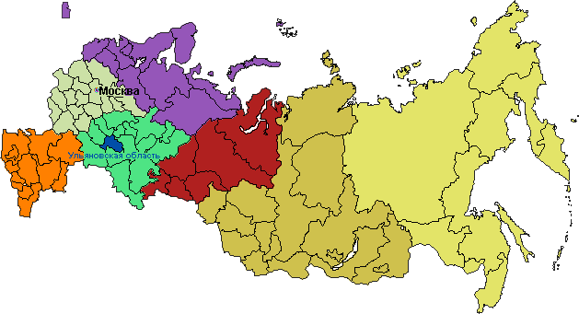
Знакомство с административной картой России

Slide 8
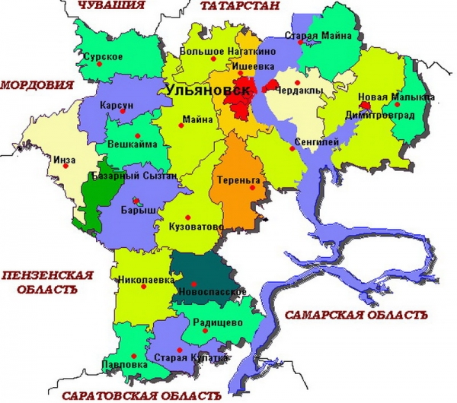
Знакомство с административной картой ульяновской области

Slide 9
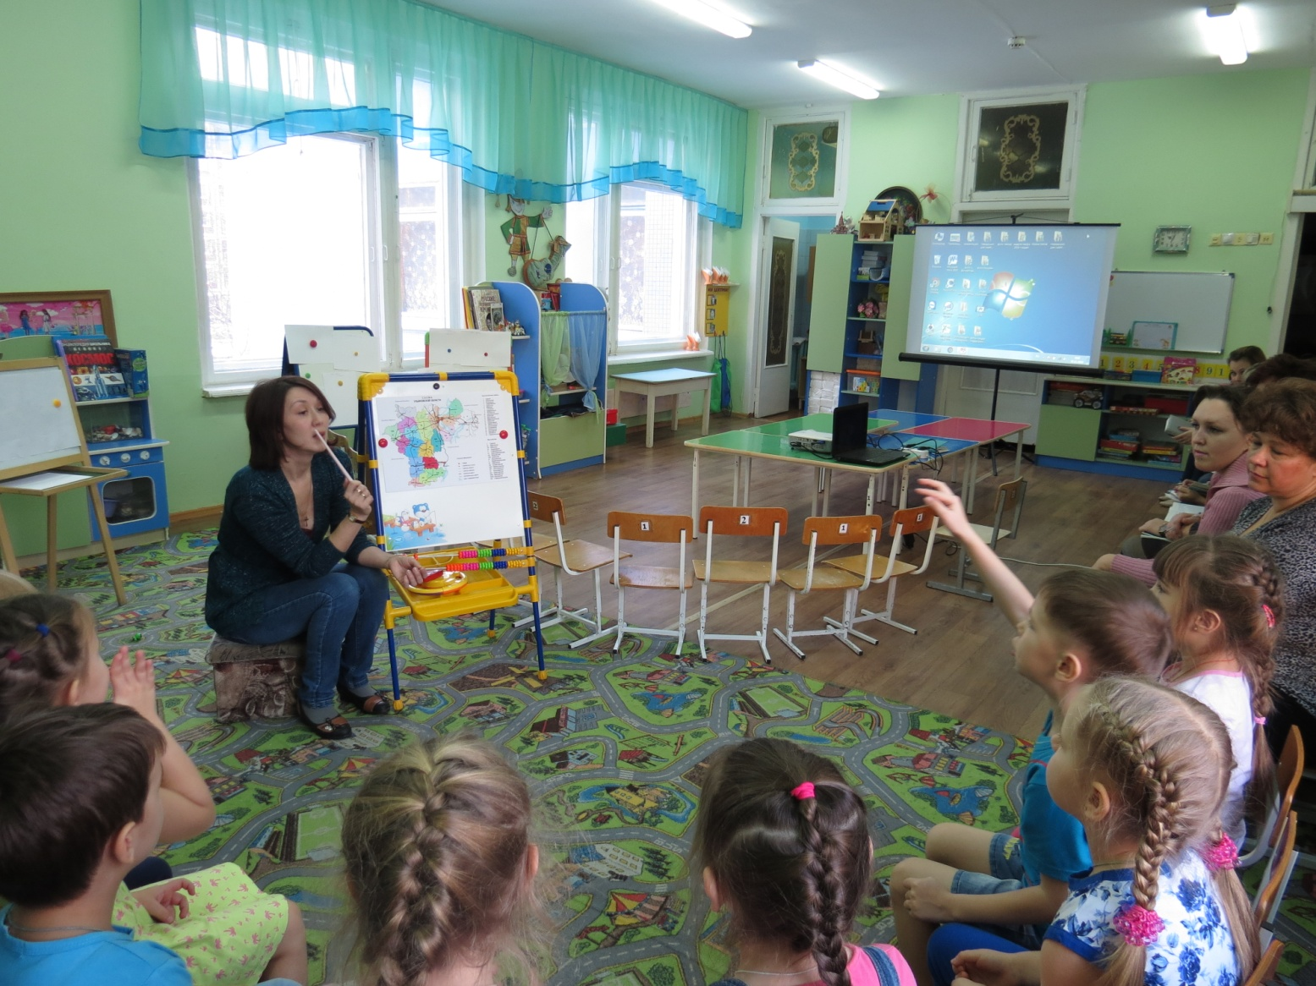
Путешествие по ульяновской области: родина а.а.пластова- село прислониха карсунского района

Slide 10
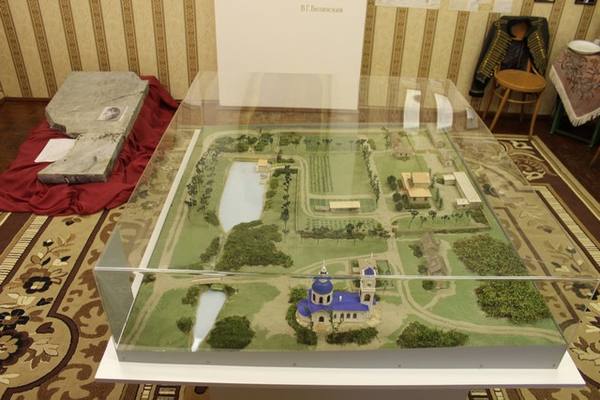
Путешествие по ульяновской области: село верхняя маза радищевского района- музей д.в.давыдова

Slide 11
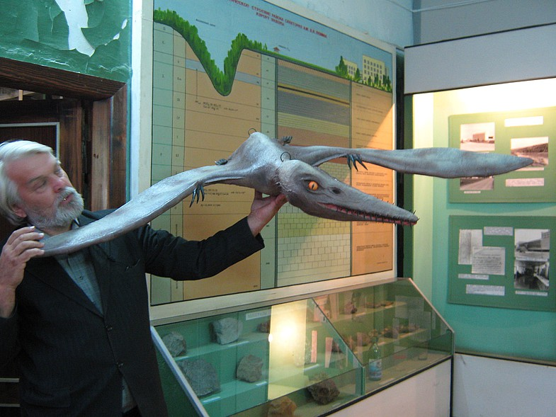
Путешествие по ульяновской области: ундоровский палеонтологический музей в ульяновском районе.

Slide 12
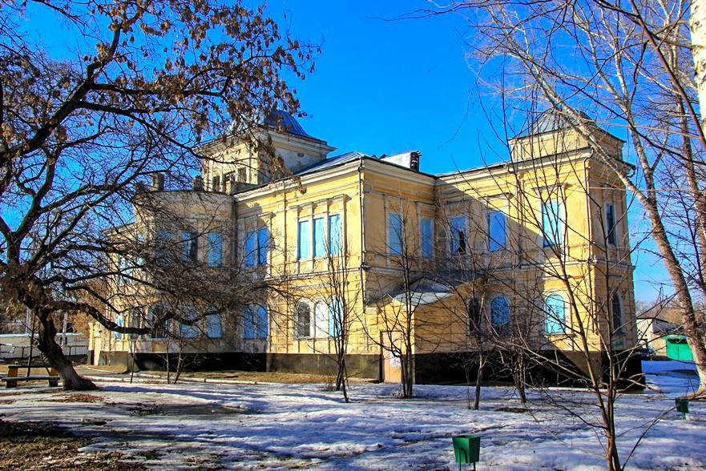
Путешествие по ульяновской области: усадьба е.м.перси-френч в селе тереньга тереньгульского района.

Slide 13
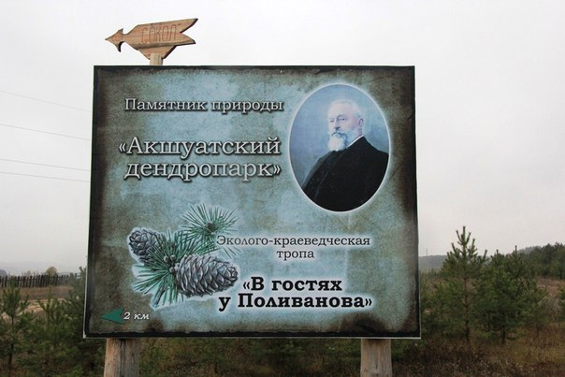
Путешествие по ульяновской области: акшуатский дендропарк в селе акшуат барышского района.

Slide 14
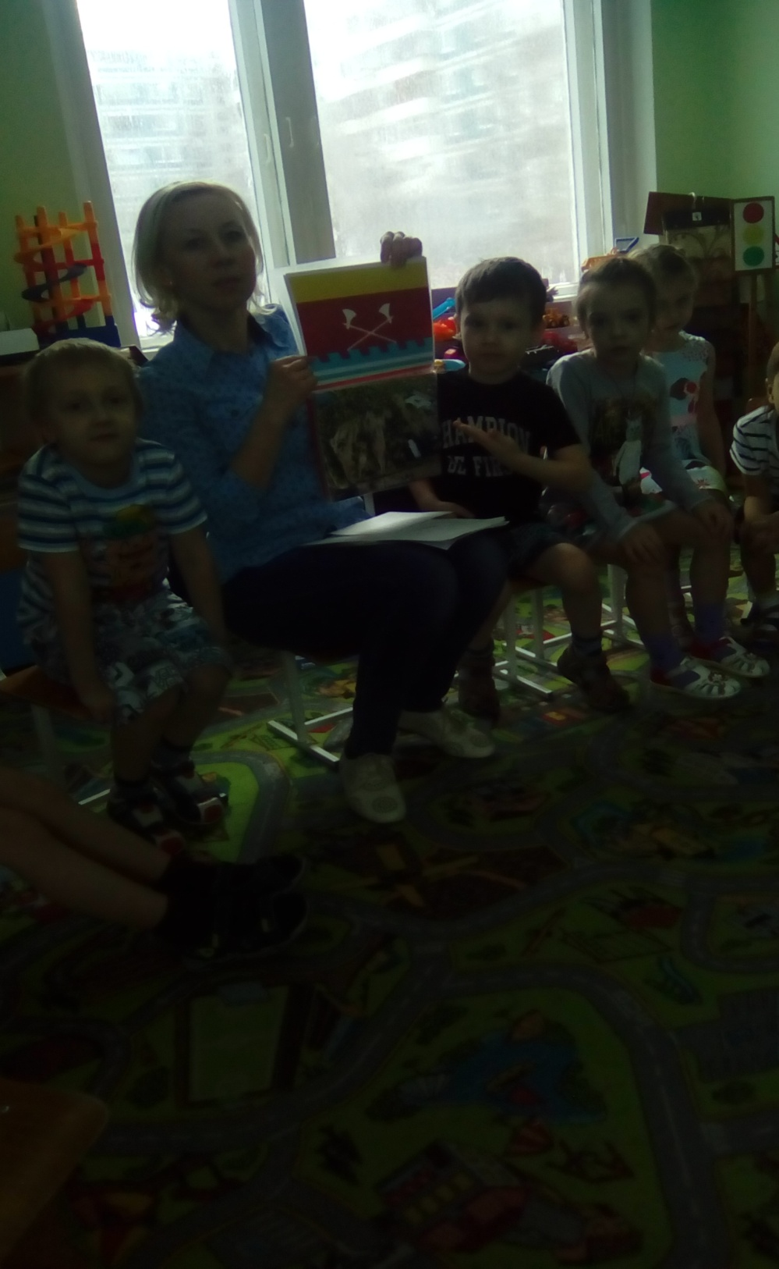
Беседа о достопрмечательностях карсунского района: музей «усадьба языковых»

Slide 15
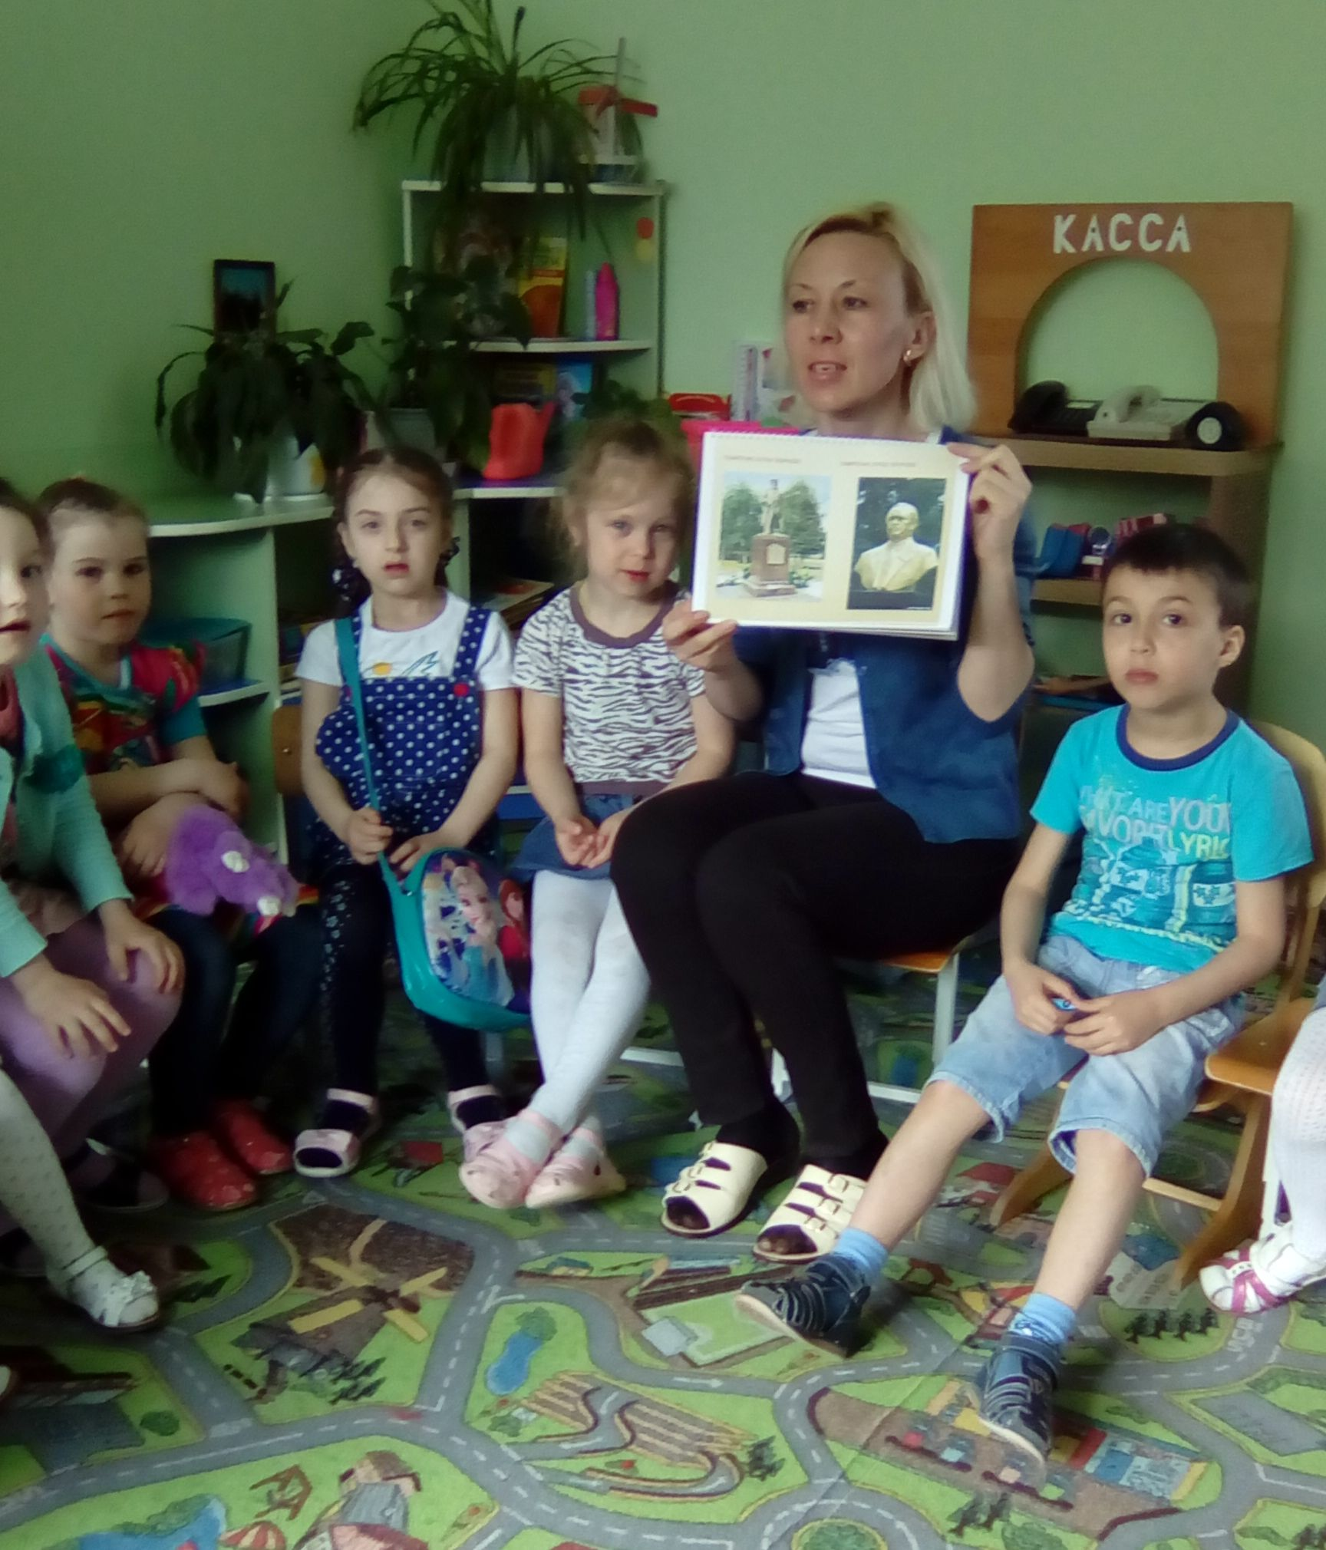
Беседа о мелекесском районе и г.димитровград

Slide 16
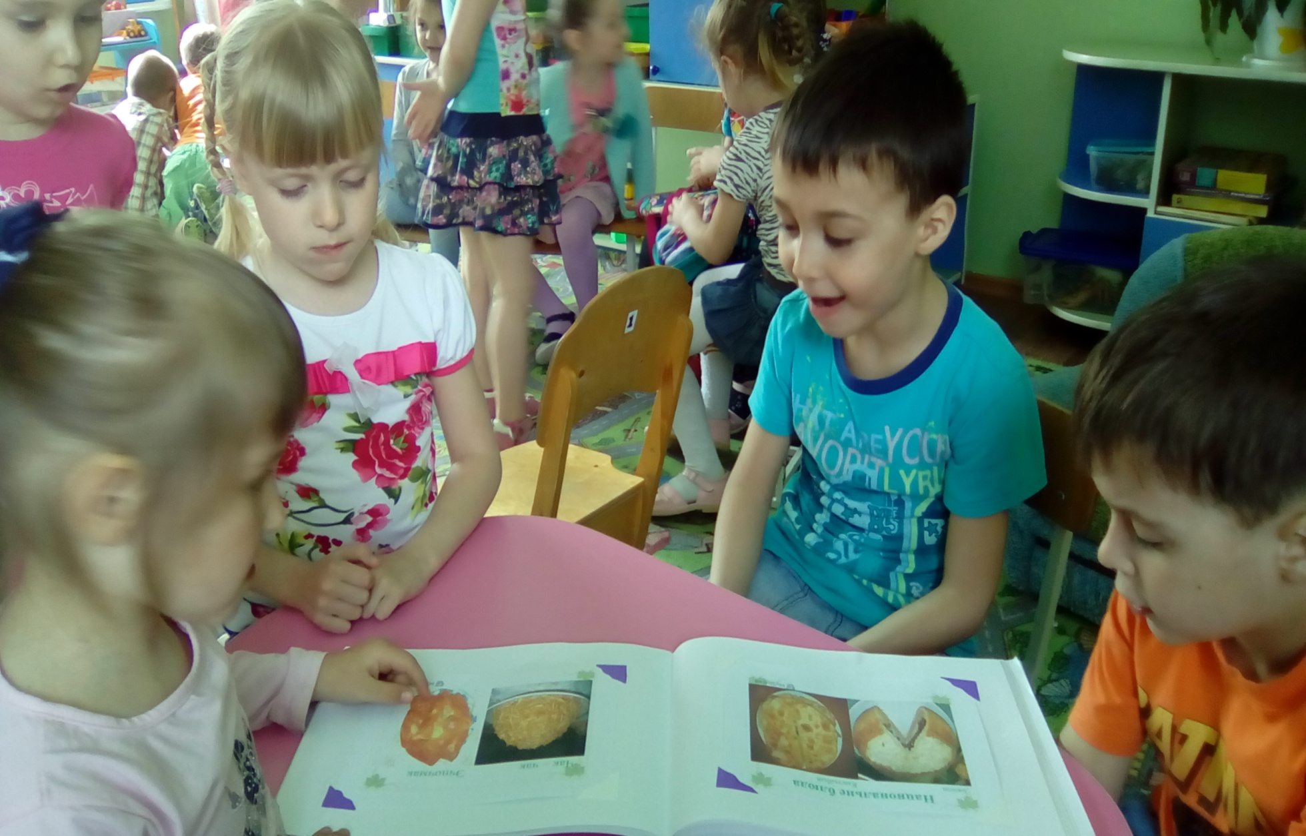
Знакомство со старокулаткинским районом.

Slide 17
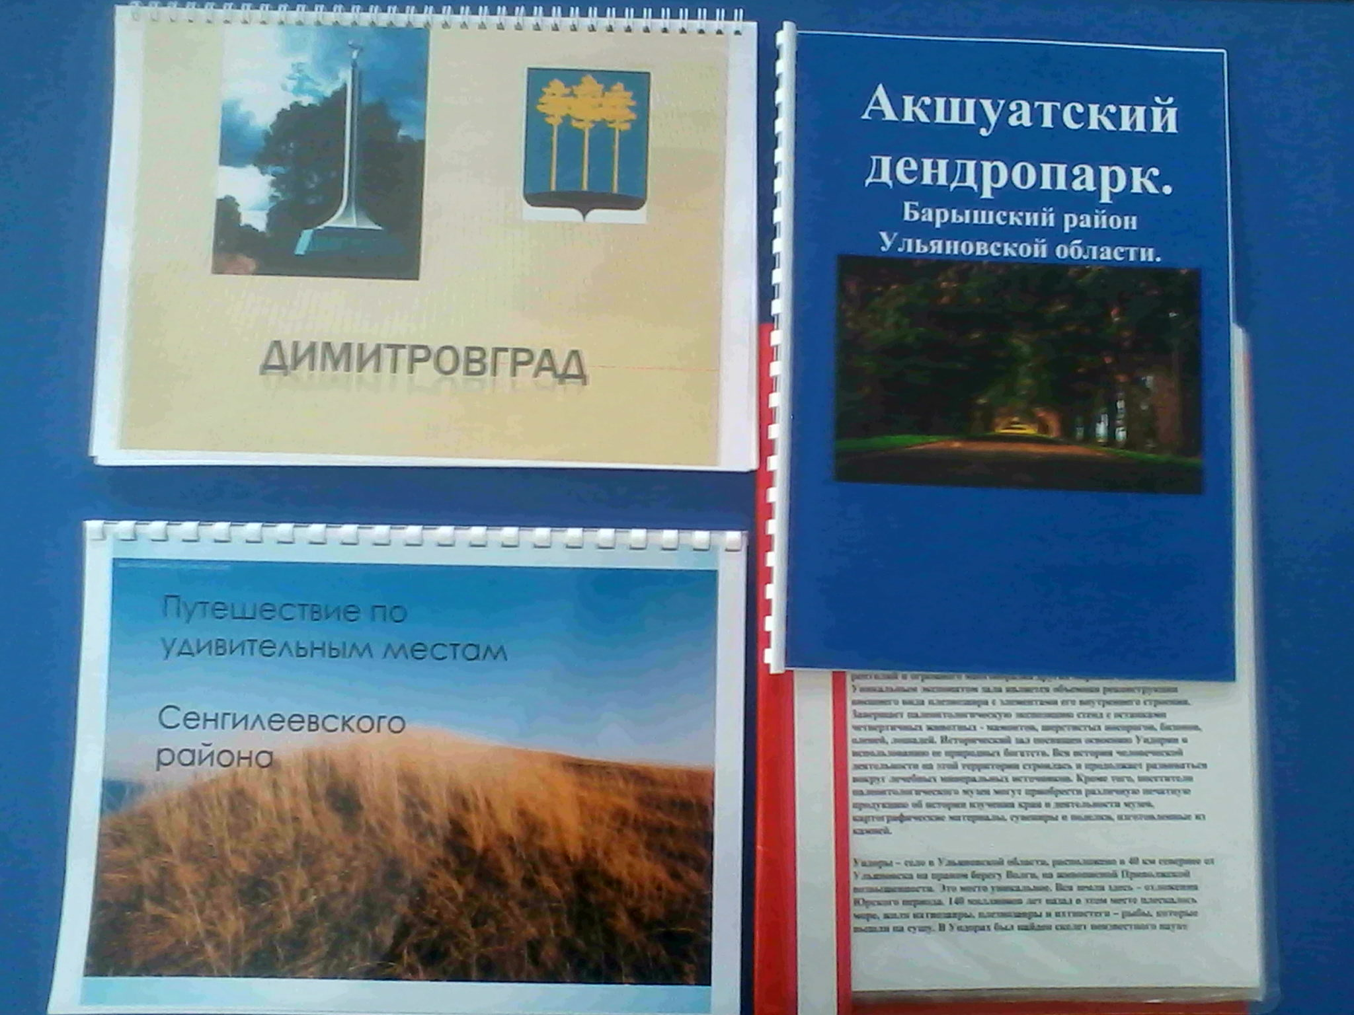
Альбомы о достопримечательностях районов ульяновской области

Slide 18
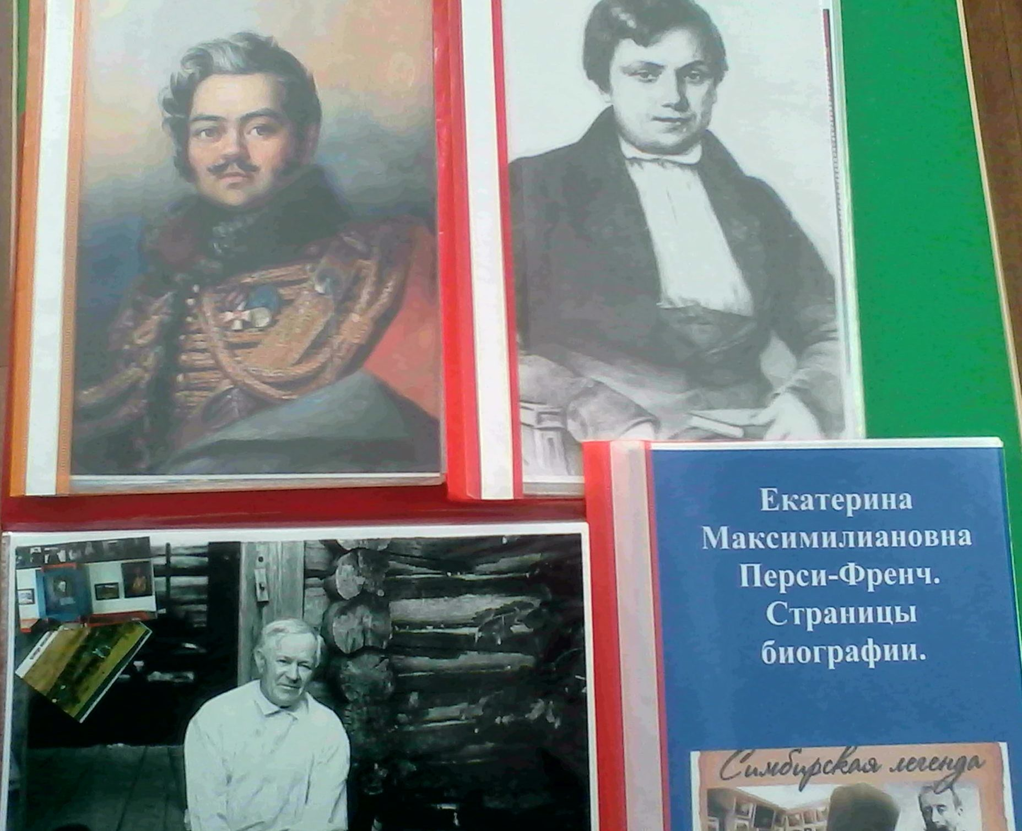
Альбомы о достопримечательностях районов ульяновской области

Slide 19
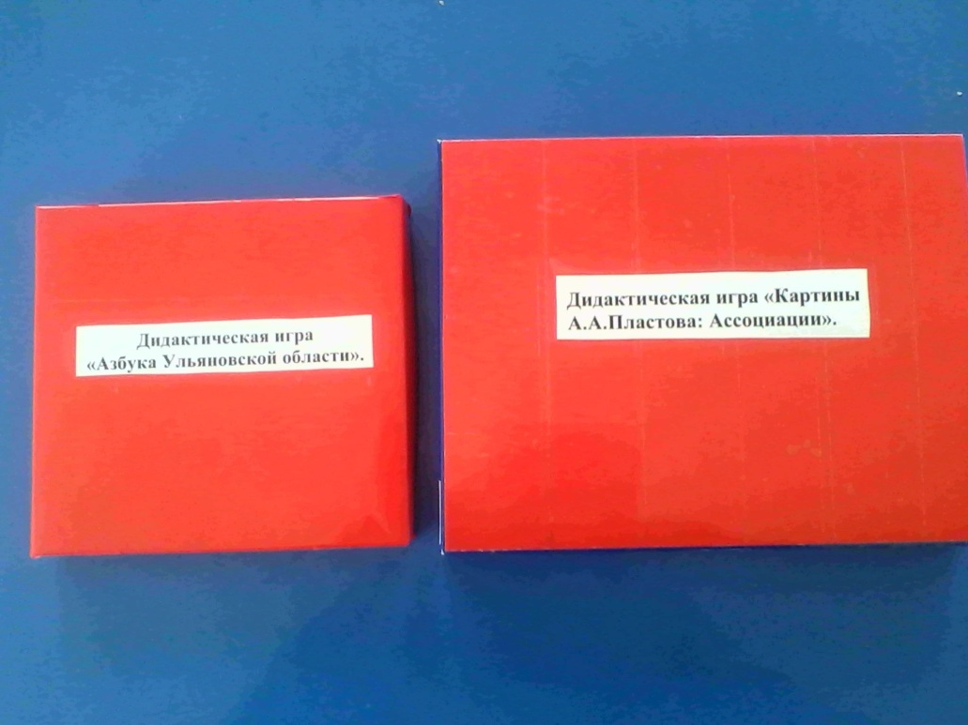
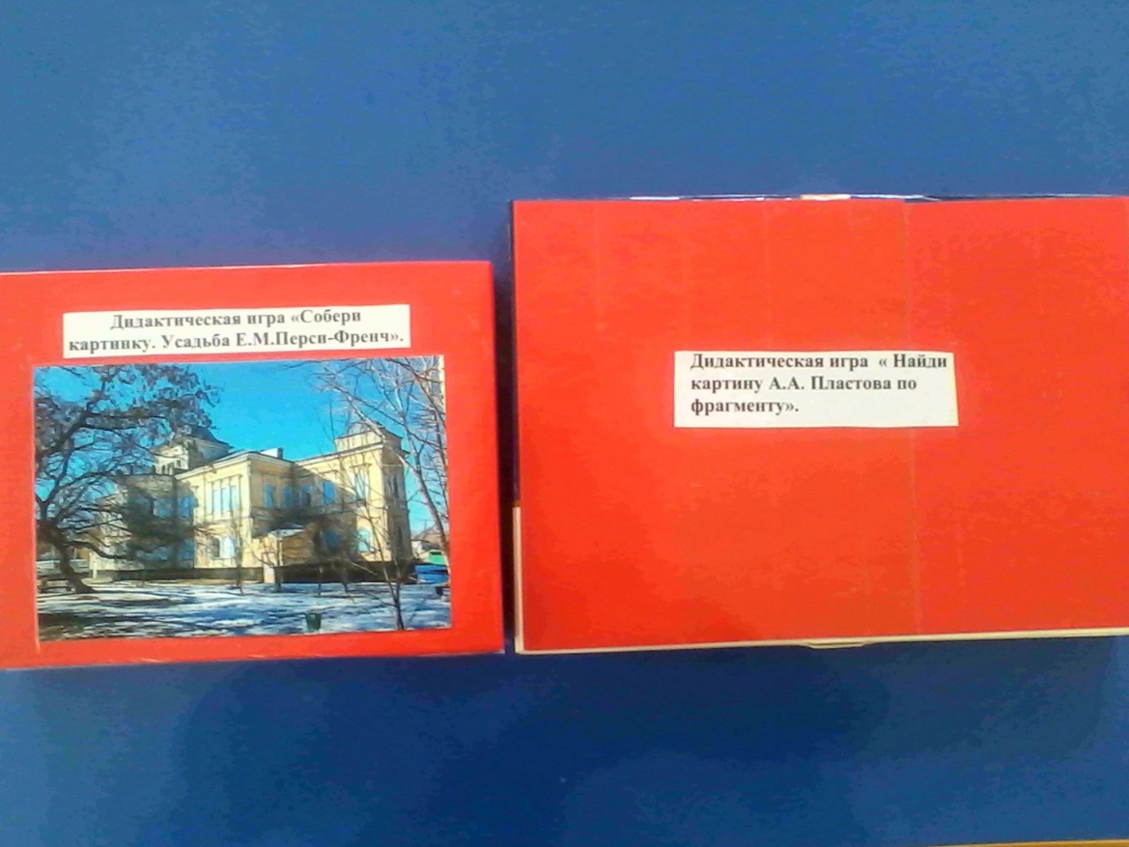
Дидактические игры по краеведению

Slide 20
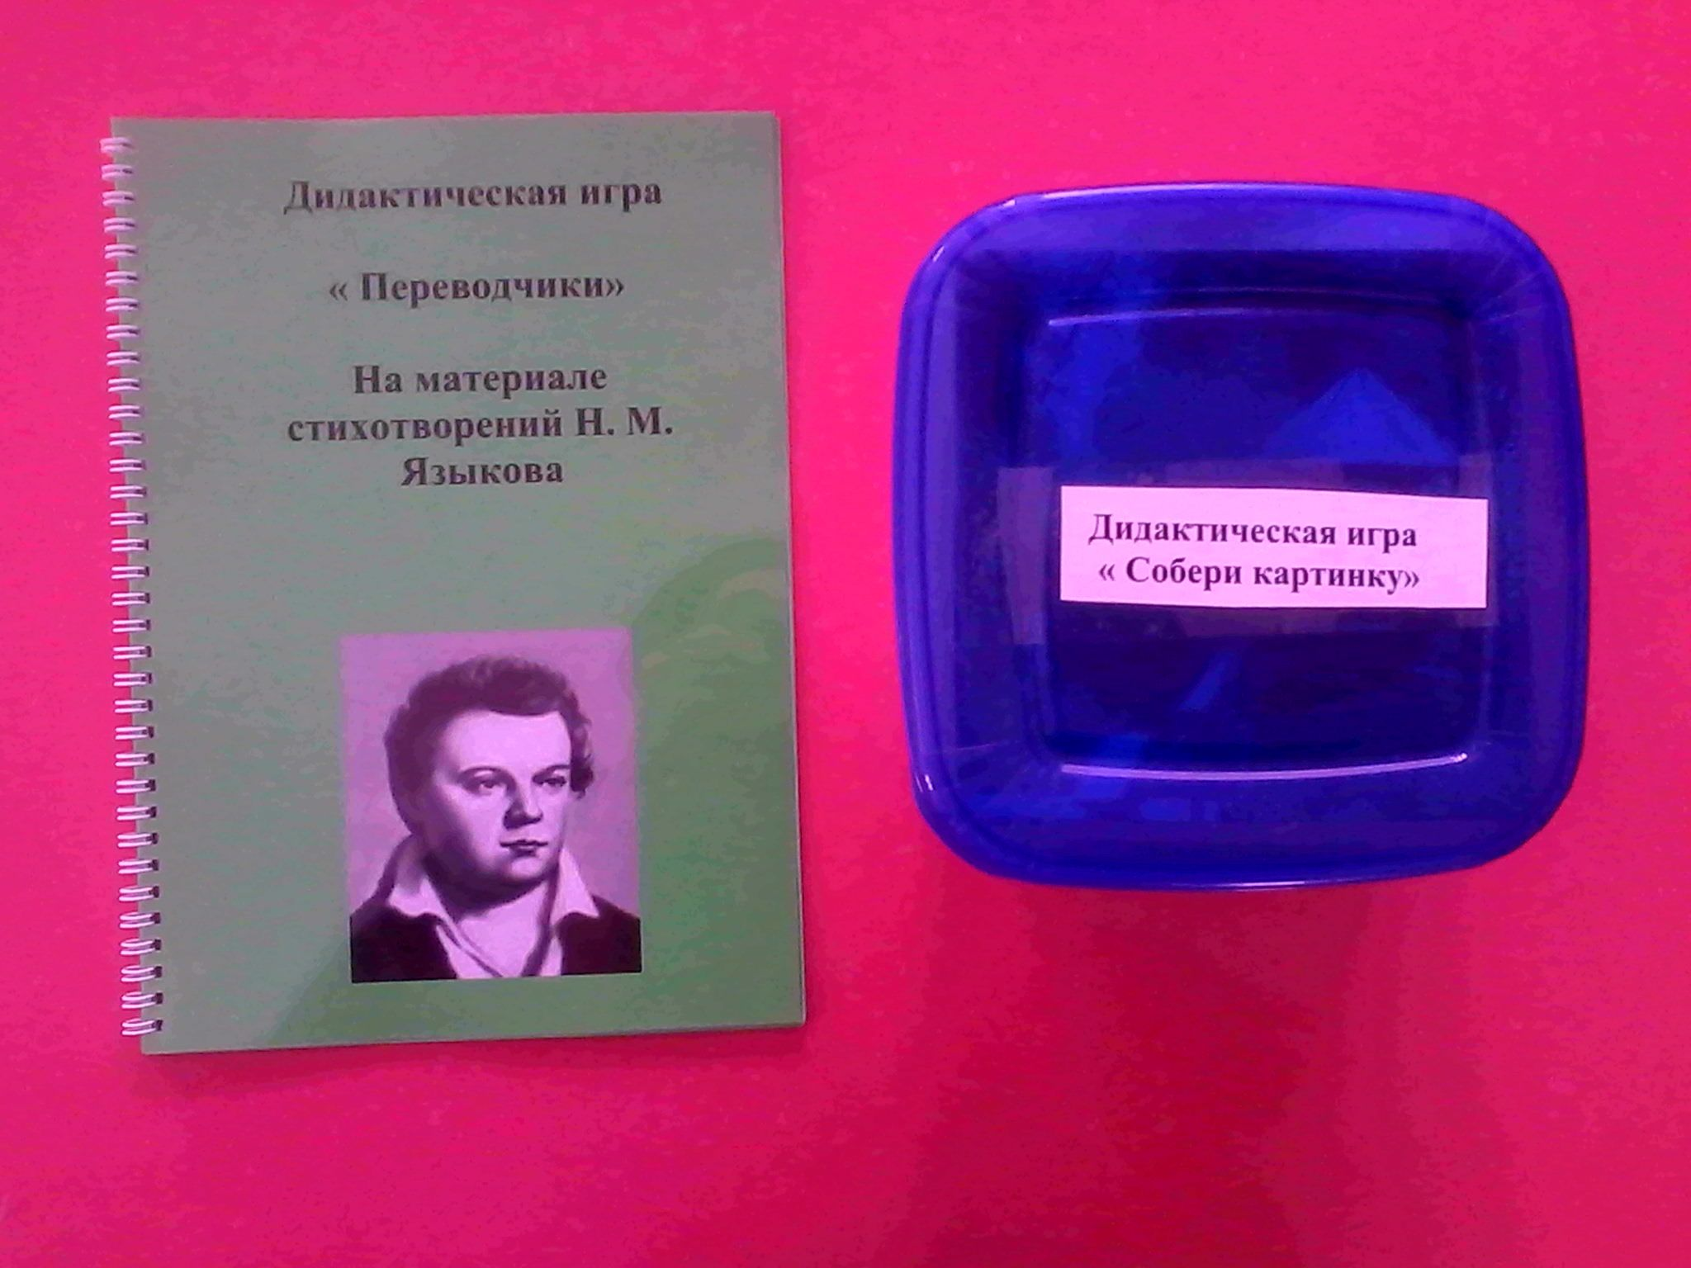
Дидактические игры по краеведению

Slide 21
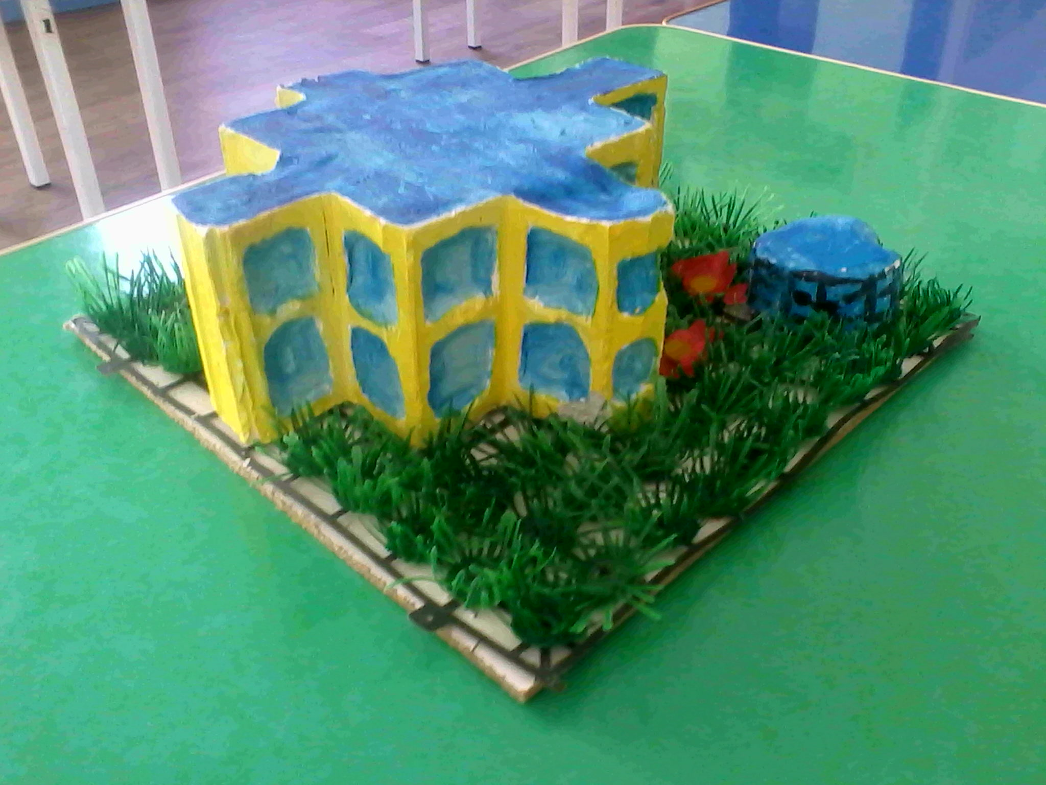
Макет усадьбы е.м.перси-френч в тереньгульском районе

Slide 22
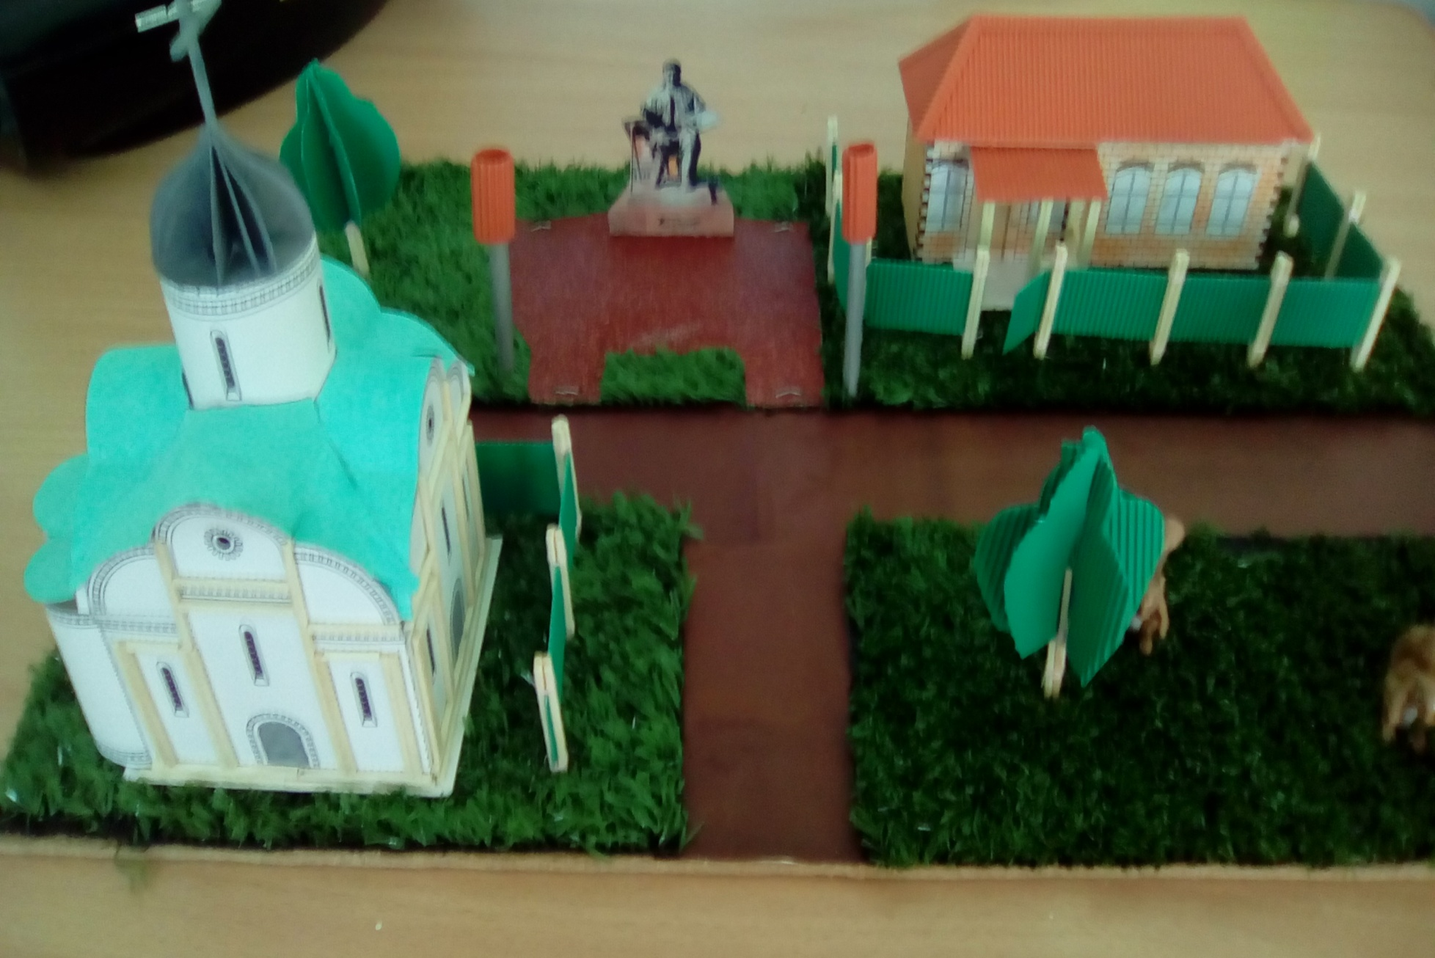
Макет дома-музея а.а. пластова с богоявленским храмом в селе прислониха карсунского района.

Slide 23
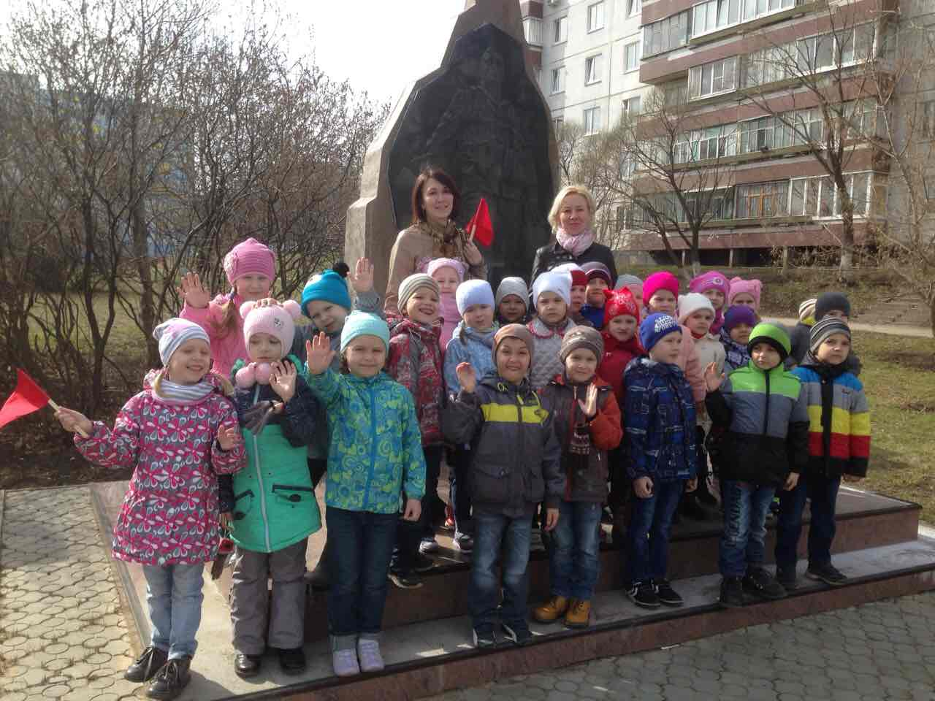
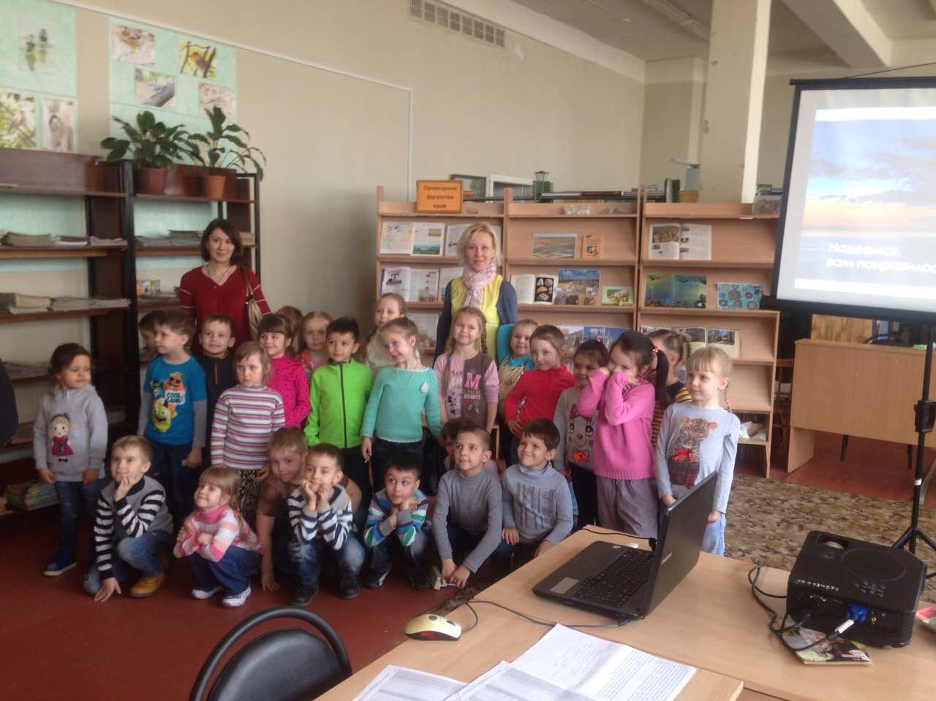
Экскурсия в библиотеку № 2. знакомство с достопримечательностями сенгилеевского района.

Slide 24
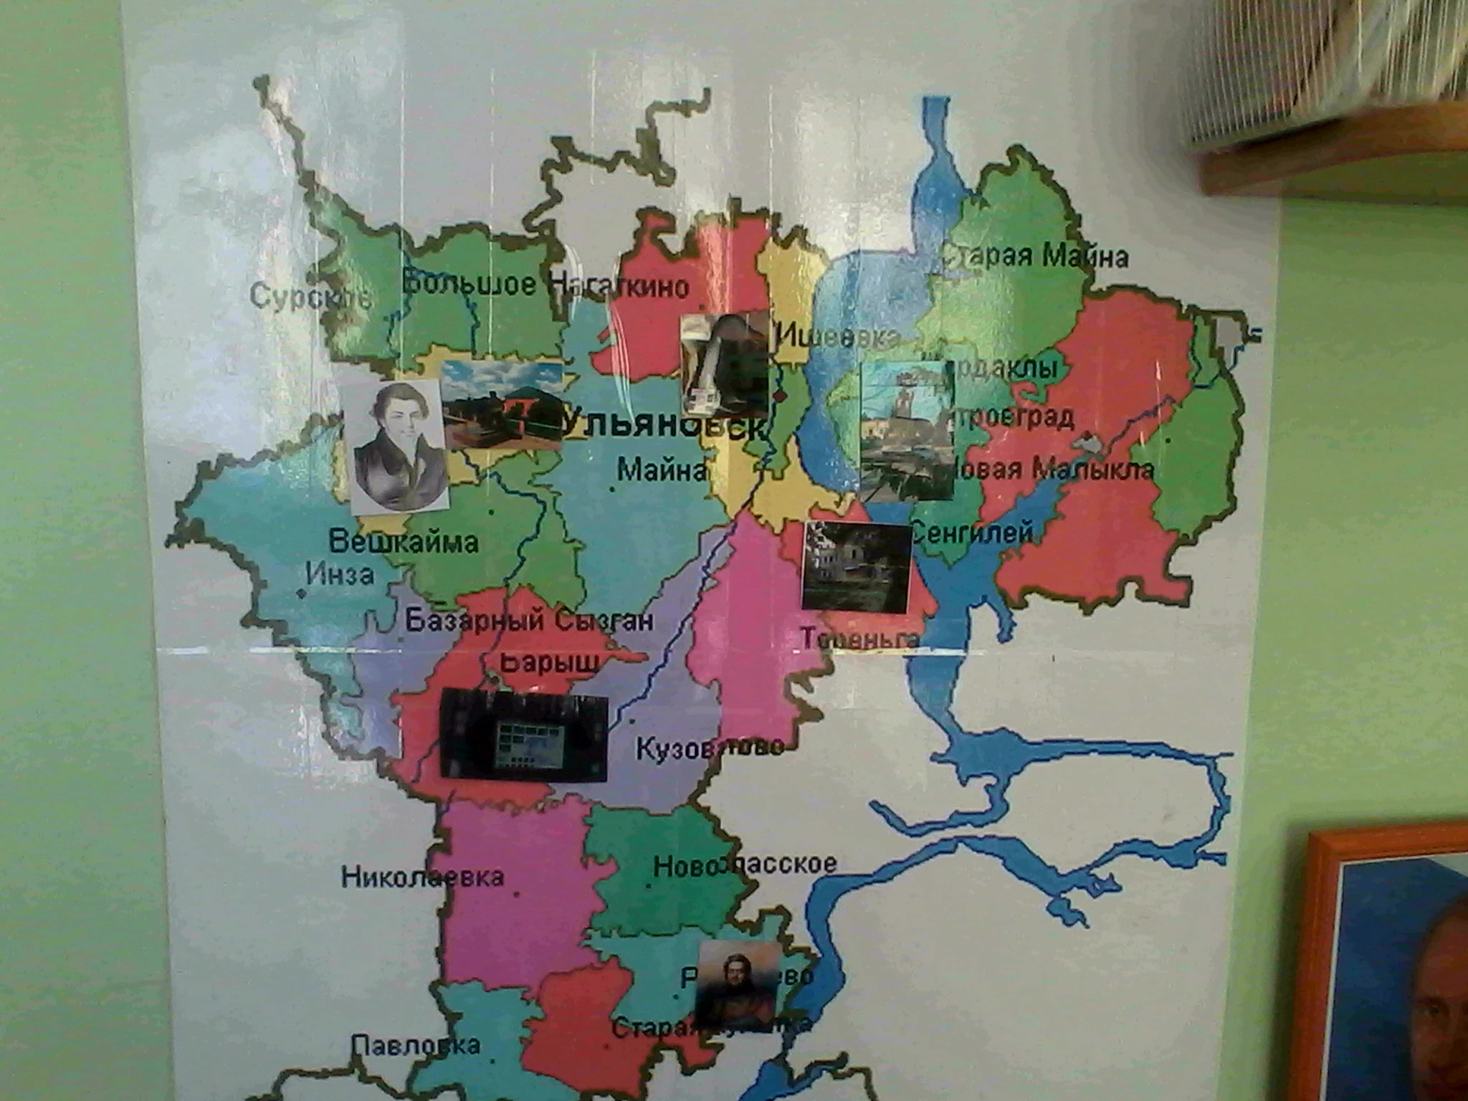
карта достопримечательностей районов ульяновской области.

Slide 25
Спасибо за внимание!

